Slide 1
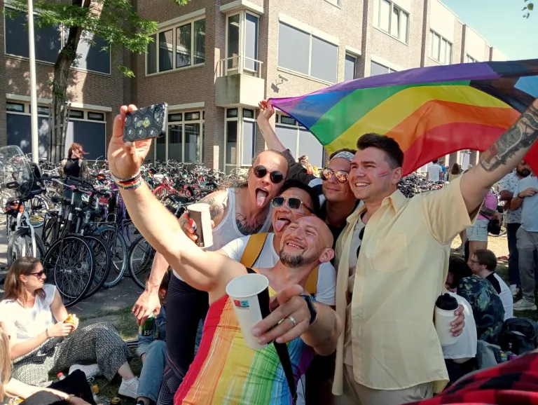
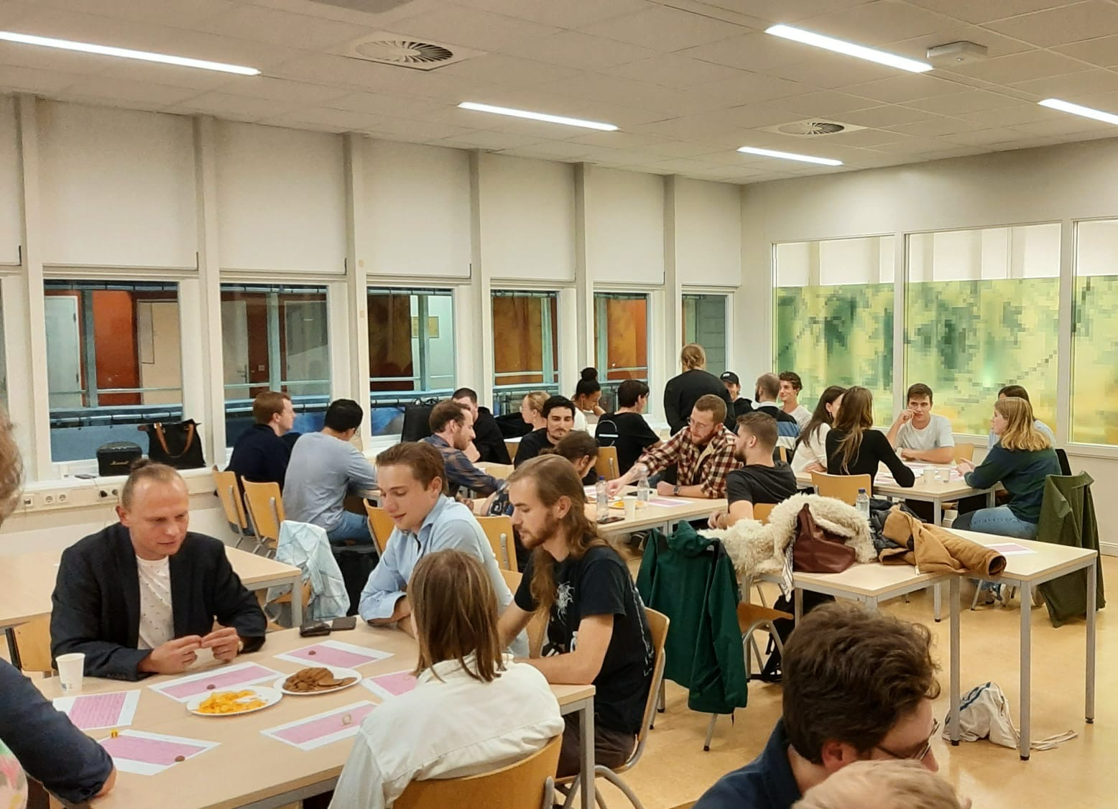
Hulp aan vluchtelingen
en
hoe belangrijk dit is

Slide 2
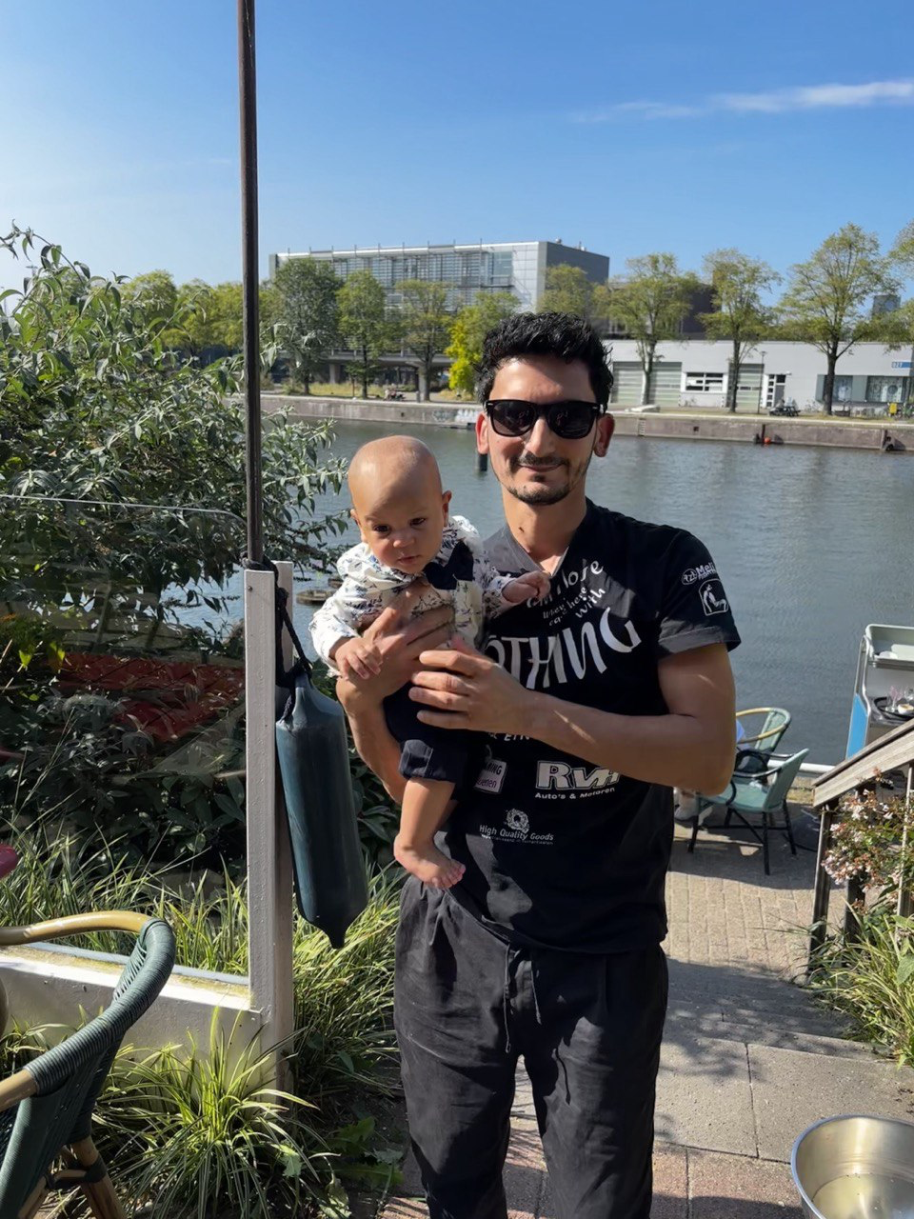
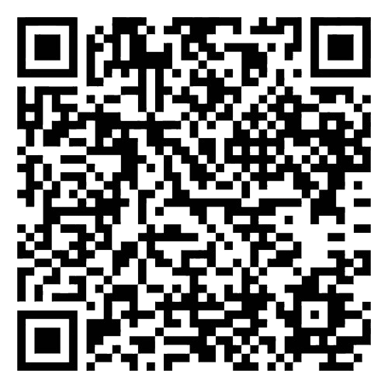
Harlem
Het verhaal van de oprichter van LGBT World Beside
Ik kwam in december 2016 naar Nederland en vroeg asiel aan vanwege vervolging op basis van mijn seksuele geaardheid in de Tsjetsjeense Republiek, waar het leven van openlijke LHBT+ mensen in gevaar was.
Ik ben geboren in Kazachstan, maar mijn familie werd gedeporteerd tijdens de Stalinterreur. Na onze terugkeer naar Tsjetsjenië werd mijn leven bedreigd door de culturele tradities die niet-traditionele geaardheden afwijzen, waardoor ik genoodzaakt was asiel te zoeken in Europa.
In 2017, na de start van massale arrestaties van LHBT+ mensen in Tsjetsjenië, begon ik actief andere vluchtelingen te helpen. In 2018 richtte ik met steun van Amnesty International de eerste non-profitorganisatie in Nederland op voor Russischtalige LHBT+ personen, die een belangrijk platform werd voor de verdediging van hun rechten.
Ik geloof dat ieder mens recht heeft op een waardig leven, ongeacht religie of geaardheid. Ondanks de crisis in 2020, veroorzaakt door onvoldoende steun en burn-out, blijf ik me inzetten om mensen in moeilijke situaties te helpen.

Slide 3
Anti-LGBTQI+ weten in Rusland
Bedreigingen en repressie.
In de afgelopen jaren zijn in Rusland wetten aangenomen die het leven van de LGBTQ-gemeenschap aanzienlijk bemoeilijken. Deze wetgevende maatregelen versterken discriminatie, beperken de vrijheid van zelfexpressie en creëren een sfeer van intolerantie. Laten we de belangrijkste veranderingen en hun gevolgen bekijken.
2013
2022
2023
2023
2024
2024
30 Juni:
De zogenaamde “Wet op homoseksuele propaganda”. Deze wet maakt het illegaal om de relaties tussen heteroseksuelen en homoseksuelen gelijk te stellen en om materiaal over de rechten van homoseksuelen te verspreiden.
5 December:
De wet op de zogenaamde homoseksuele propaganda is uitgebreid (Federale wet nr. 479-FZ “Over wijzigingen in de Code van de Russische Federatie voor administratieve overtredingen.
24 Juli:
De wet op het verbod op genderovergang is aangenomen (Federale wet nr. 386-FZ “Over wijzigingen in bepaalde wetgevende handelingen van de Russische Federatie
30 November:
De Hoge Raad van Rusland heeft de “LGBT-beweging verboden als “extremistisch
22 Maart:
De “Internationale LGBT-beweging” en haar “structurele eenheden” zijn opgenomen in het register van terroristische en extremistische organisaties
31 Januari:
De regering van de Russische Federatie heeft officieel het plan voor de implementatie van ICD-11 (Internationale Classificatie van Ziekten, 11e revisie) opgeschort, aangezien een deel van de ziektecategorisering naar verluidt in strijd is met de traditionele morele en spirituele waarden van Rusland.

Slide 4
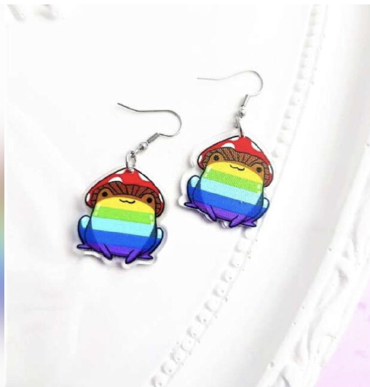
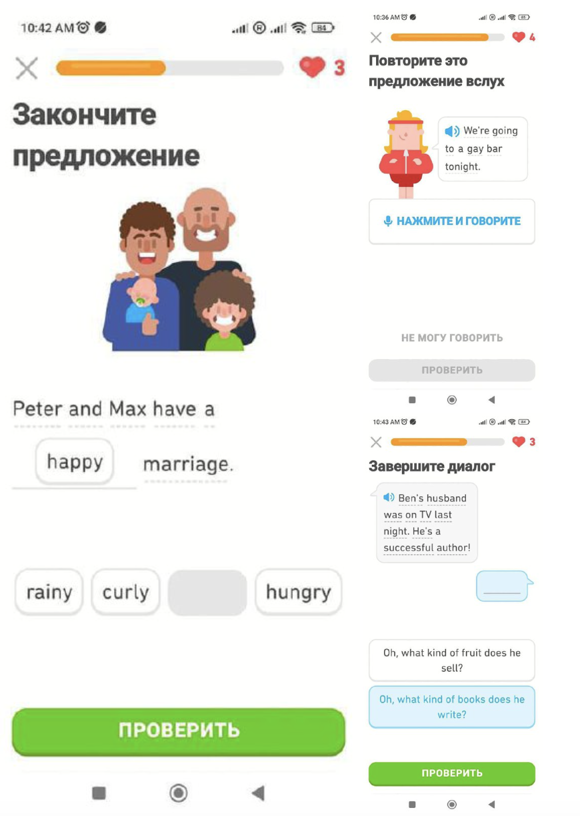
Impact van de wetten op het leven van LGBT-mensen
Leven in Rusland (LGBTQ+)
Een inwoner van Nizhny Novgorod is gearresteerd voor vijf dagen vanwege het dragen van regenboogkleurige oorbellen.
Sociaal leven
Invallen in gayclubs: de politie sluit evenementen en verzamelt persoonlijke gegevens van bezoekers. Sommige gelegenheden zijn gesloten.
Onderwijs
Onderzoek naar de activiteiten van Duolingo wegens beschuldigingen van “LGBT-propaganda”.
Doelen en gevolgen van de wetten
De aangenomen wetten dragen bij aan de isolatie van LGBTQ+ uit de samenleving en versterken discriminatie. Dit veroorzaakt agressie en spanning wanneer mensen proberen hun rechten en waardigheid te beschermen.
Conclusie
De Russische wetten met betrekking tot LGBTQ+ zijn een georganiseerde repressie die hen hun rechten ontneemt en een sfeer van angst en vervreemding creëert.

Slide 5
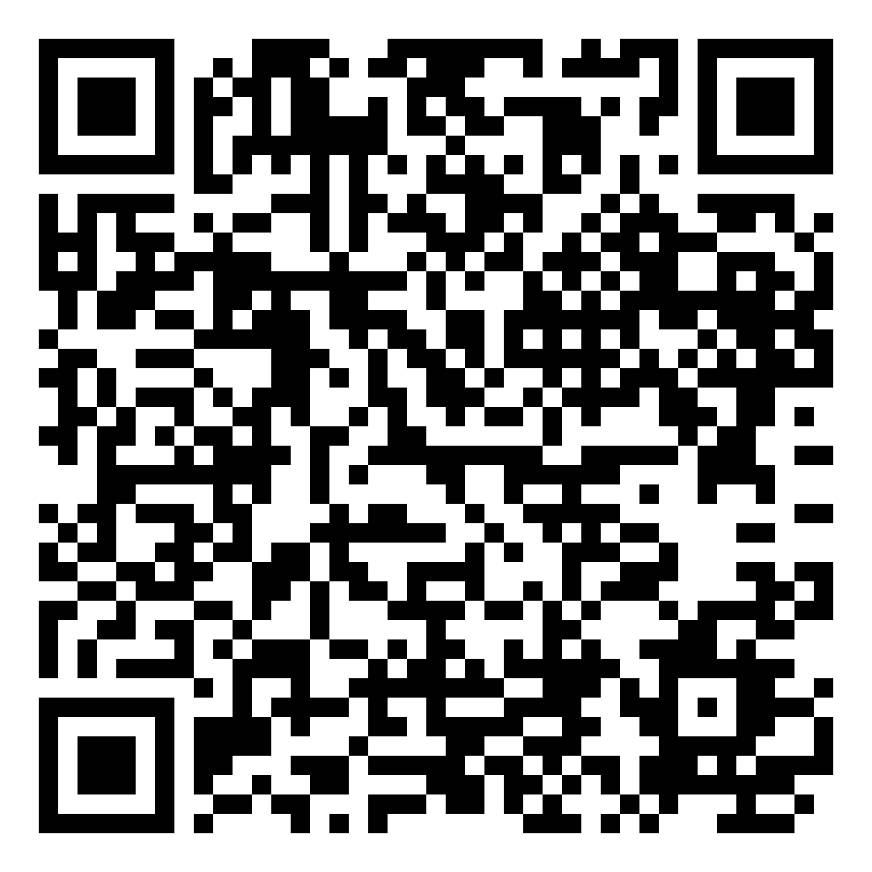
Over ons
LGBT World Beside is een vrijwilligersorganisatie zonder winstoogmerk, officieel geregistreerd in Nederland in 2018. Ons werk begon met het bieden van hulp aan LGBTQ+ mensen die sinds 2017 uit Tsjetsjenië vluchtten om te ontsnappen aan marteling en vervolging op basis van seksuele oriëntatie. Momenteel bieden we ondersteuning aan alle LGBTQ+ mensen uit de regio Oost-Europa, de Kaukasus en Centraal-Azië die asiel aanvragen of al asiel hebben gekregen in Nederland.
We helpen vluchtelingen zich aan te passen aan de nieuwe samenleving, ( integratie) bieden informatie over rechten, toegang tot medische diensten en ondersteuning bij integratiekwesties. Ook werken we samen met NGO’s en overheidsinstellingen in verschillende landen om de bescherming van de rechten van LGBTQ-vluchtelingen te bevorderen.

Slide 6
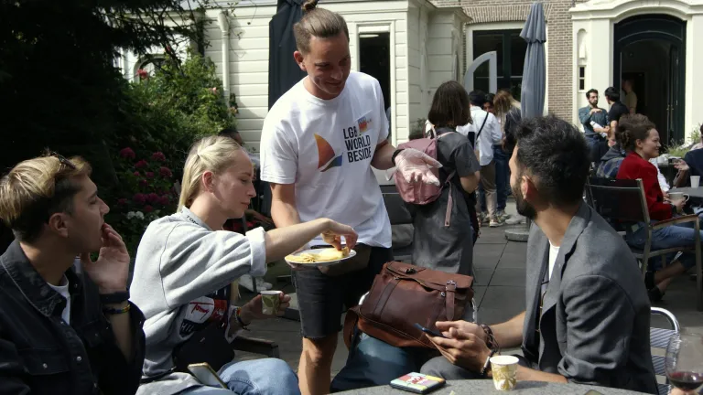
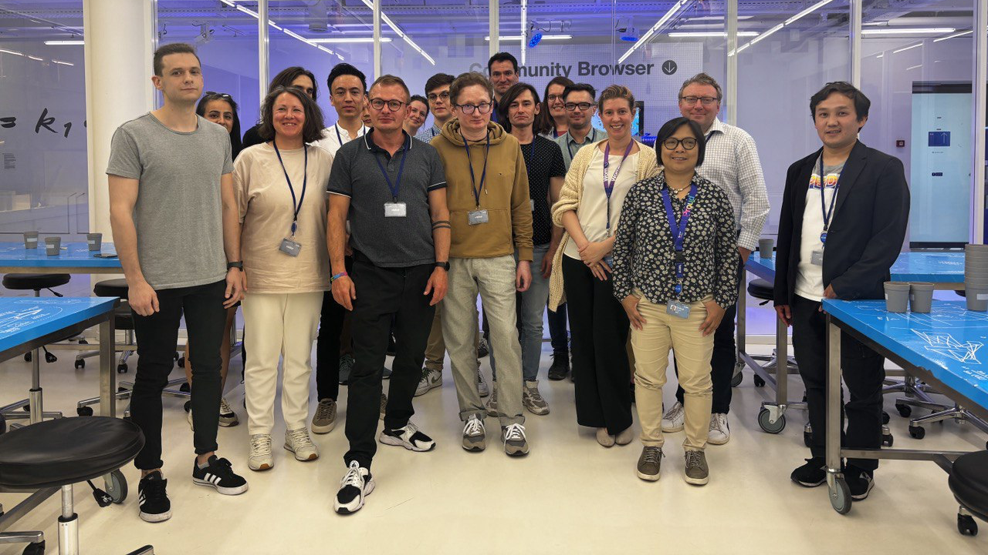
Waarmee we bezig zijn:
Sup4Queer
Gratis psychologische hulp voor LGBTQ+ vluchtelingen uit Oost-Europa, de Kaukasus en Centraal-Azië.
Proud Integration
Hulp bij het leren van de taal en het vinden van werk om integratie in een nieuw land te vergemakkelijken. Deelnemers krijgen vaardigheden voor succesvolle aanpassing en interactie met de samenleving.
Legal Research
Het uitvoeren van onderzoeken en analyses gericht op het verbeteren van het leven van vluchtelingen en immigranten in hun nieuwe omgeving. De afdeling helpt vluchtelingen om de Nederlanders, hun mentaliteit en cultuur beter te begrijpen en bevordert ook het begrip van de Nederlanders voor de problemen en behoeften van vluchtelingen.
Breaking nieuws
Verslaggeving van belangrijke wereldgebeurtenissen en agenda’s, zodat mensen op de hoogte blijven van actuele gebeurtenissen en nieuws die invloed hebben op de LGBTQ+ gemeenschap.

Slide 7
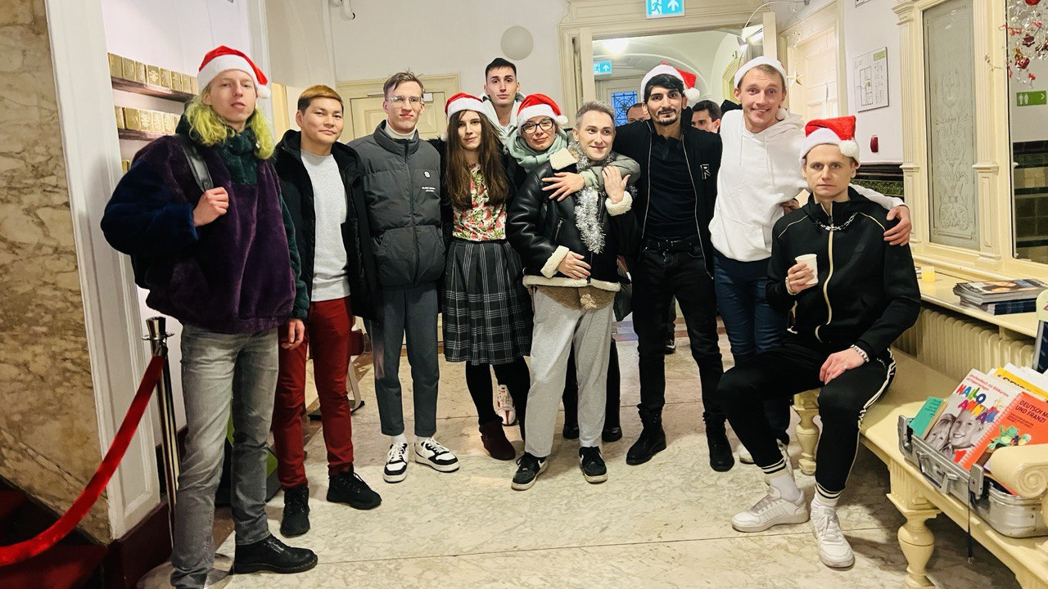
Queer Mosaic
Het organiseren van culturele evenementen, waaronder documentaires, boekenclubs en muzieklessen, waarmee een ruimte wordt gecreëerd voor het delen van ervaringen en het ontwikkelen van creatief potentieel.
Spelletjesdag
Een belangrijke initiatief van LGBT WB gelanceerd in januari 2023 met de steun van het Goethe-Instituut. Het project organiseert regelmatige bijeenkomsten voor LGBT+ vluchtelingen uit post-Sovjetlanden in Amsterdam. Deelnemers kunnen via informatiesessies meer te weten komen over de Nederlandse samenleving en cultuur, en daarnaast genieten van spelletjes en sociale interactie.
Event
Het omvat feestdagen en recreatieve activiteiten die integratie en het opbouwen van nieuwe connecties bevorderen. We streven ernaar om vluchtelingen een kans te geven om te ontsnappen aan het leven in de kampen en de gemeenschap te versterken.
THEPODCAST
Het project is gericht op het ondersteunen van de hoop binnen de LGBTQIA+ gemeenschap in moeilijke tijden. Het format van journalistieke interviews helpt om percepties te veranderen en de horizon te verbreden.

Slide 8
Waarom hebben vluchtelingen hulp nodig?
Juridische ondersteuning: Vluchtelingen stuiten op bureaucratische complicaties en hebben hulp nodig bij het invullen van documenten.
Taal- en cultuurbarrière: Zonder kennis van de taal en begrip van de cultuur is het moeilijk om zich aan te passen, werk te vinden en te communiceren.
Psychologische ondersteuning: Veel vluchtelingen hebben trauma’s meegemaakt en hebben hulp nodig om met stress om te gaan.
Financiële en huisvestingsproblemen: Het verlies van huisvesting en inkomen maakt vluchtelingen kwetsbaar, wat ondersteuning in de vorm van onderdak en voedsel vereist.
Discriminatie en isolatie: Vluchtelingen, vooral kwetsbare groepen zoals LHBT, worden vaak geconfronteerd met vijandigheid en sociale isolatie, wat hun integratie in de samenleving bemoeilijkt.
Medische hulp: Beperkte toegang tot medische zorg bemoeilijkt het verkrijgen van de nodige hulp.

Slide 9
Wie steun ons?

Slide 10
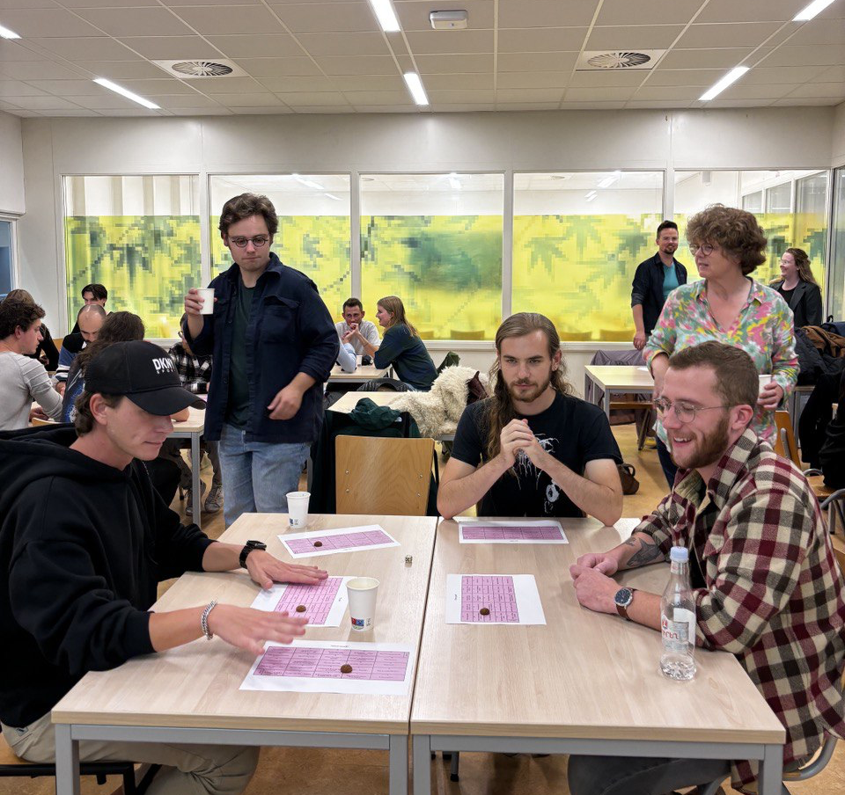
Hoe kan IK helpen?
Vrijwilligerswerk : sluit je aan bij organisaties die vluchtelingen helpen en ondersteun in opvangcentra.
Taalondersteuning: Help vluchtelingen Nederlands te leren via lessen of gesprekken.
Ondersteuning in de gemeenschap: Neem deel aan lokale initiatieven voor vluchtelingen.
Culturele uitwisseling: Doe mee aan evenementen waar vluchtelingen hun tradities delen.
Hulp bij werk: Ondersteun vluchtelingen bij het vinden van werk of stages.
Persoonlijk contact: Leer vluchtelingen kennen en help hen zich welkom te voelen.
Inzameling van spullen: Organiseer het inzamelen van kleding en huishoudelijke artikelen.
Financiële steun: Doneer aan fondsen die vluchtelingen ondersteunen.

Slide 11
Hartelijk dank jullie voor uw aandacht

